Slide 1
Installation et lancement du Remote Desktop
pour accéder aux applications GMAO via la solution VDI
sur postes Chromebook ou technologie Android

Slide 2
Installation de Remote Desktop
Pour pouvoir accéder aux environnements GMAO (SAP et/ou Dolmain), via la solution VDI, avec votre compte EUROPE, il faut préalablement installer l’outil Microsoft « Remote Desktop » sur votre PC.
NB : la solution d’installation ci-dessous du client Remote Desktop est préconisée, néanmoins, en cas de problème, il est possible d’y accéder via le lien web suivant : https://rdweb.wvd.microsoft.com/arm/webclient/index.html
Cliquer sur le lien ci-dessous :
https://go.microsoft.com/fwlink/?linkid=2068602
Un fichier « RemoteDesktop va être téléchargé dans le répertoire « téléchargement » de votre PC, et la fenêtre ci-dessous va apparaitre
Cliquez sur « ouvrir un fichier » pour lancer l’installation

Slide 3
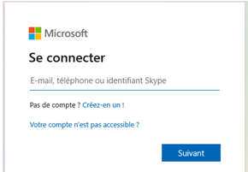
Lancement du Remote Desktop
A la fin de l’installation, ouvrez l’application « Remote Desktop » sur votre appareil.
Dans le Centre de connexion, appuyez sur +, puis appuyez sur « Ajouter un espace de travail ».
Dans la zone URL de l'e-mail ou de l'espace de travail, entrez l’URL suivante : https://rdweb.wvd.microsoft.com
Après quelques secondes, le message « Un espace de travail est associé à cette URL » devrait s'afficher.
Appuyez sur « Suivant ».
Connectez-vous en saisissant l’adresse mail associée à votre compte Europe, qui a été fournie dans le mail relatif à la confirmation de création de votre compte Europe (Elle peut ressembler au modèle suivant : nom.prenom-contractor@arcelormittal.com)
Renseignez ensuite votre mot de passe associé au compte Europe, que vous avez reçu également par mail.

Slide 4
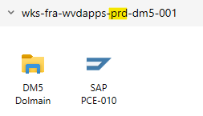
Accès aux applications GMAO : SAP et Dolmain
Par la suite, au lancement de Remote Desktop, vous devrez visualiser l’environnement suivant « wks-fra-wvdapps-prd-dm5-001 », qui vous permettra d’accéder aux applications GMAO : DM5 Dolmain et/ou SAP PCE (vous devrez pour cela avoir été déclaré dans l’une ou l’autre des applications selon vos besoins) :
NB : lors de votre première connexion, les menus SAP et Dolmain peuvent apparaitre en anglais. Il s’agit d’un comportement normal. Lors des connexions ultérieures, ces menus apparaitront en Français.

